Slide 1


医院信息系统实验课
医学信息学系
第一附属医院
丁海龙
2025-04-24

Slide 2
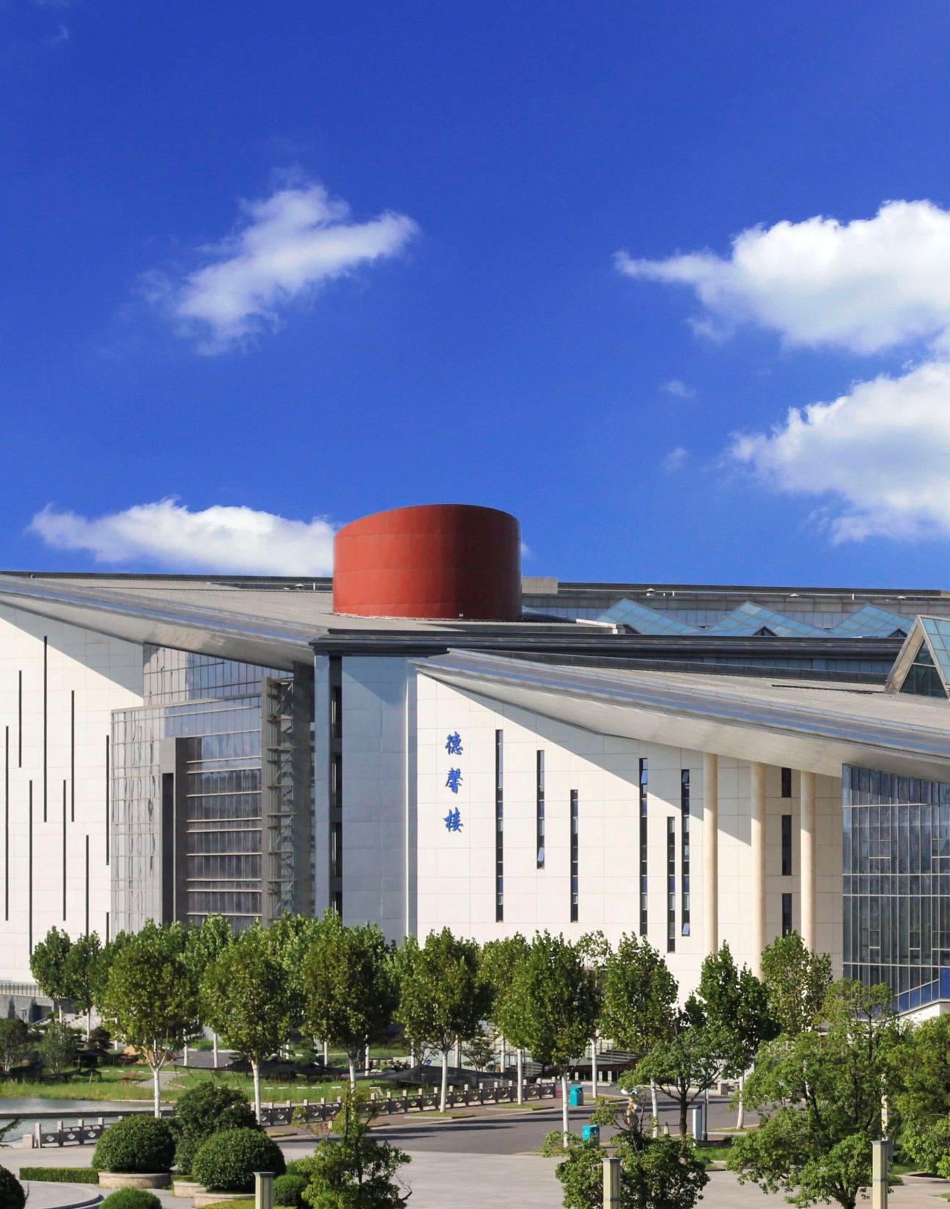

第二次实验要求

Slide 3
课堂任务
1、患者信息查询、更新、建档
2、科室信息数据查询，并映射成树形结构
3、获取所有医生信息数据
4、患者挂号

Slide 4
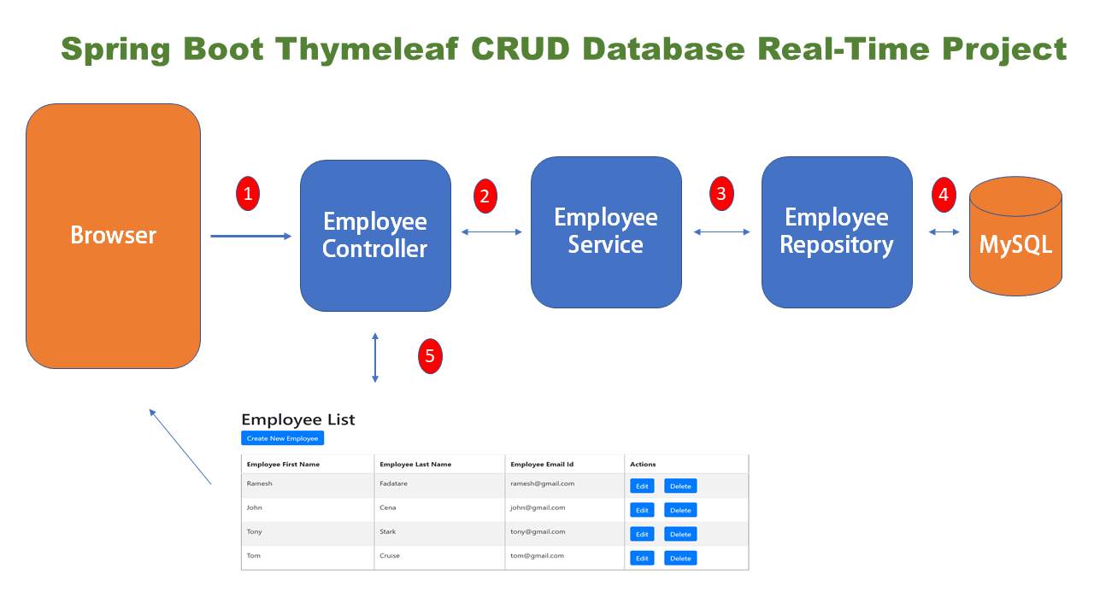
前提知识
https://www.cnblogs.com/powertoolsteam/p/17816504.html

Slide 5
1
患者信息查询、更新、建档

Slide 6
1.1 数据库表结构
CREATE TABLE `pati_info_basic` (
`Pid` varchar(15) NOT NULL COMMENT '病人编号',
`Pname` varchar(45) CHARACTER SET utf8mb3 COLLATE utf8mb3_general_ci DEFAULT NULL COMMENT '姓名',
`Pgender` varchar(45) CHARACTER SET utf8mb3 COLLATE utf8mb3_general_ci DEFAULT NULL COMMENT '性别',
`Pidcard` varchar(45) DEFAULT NULL COMMENT '身份证',
`Pbirthday` date DEFAULT NULL COMMENT '出生日期',
`Ptel` varchar(45) DEFAULT NULL COMMENT '电话',
PRIMARY KEY (`Pid`)
) ENGINE=InnoDB DEFAULT CHARSET=utf8mb3 COMMENT='患者信息表'
;
INSERT INTO `pati_info_basic` (`Pid`, `Pname`, `Pgender`, `Pidcard`, `Pbirthday`, `Ptel`) VALUES
('P10001', '张三', '男', '110101199001012345', '1990-01-01', '13800001111'),
('P10002', '李四', '女', '110101198805058888', '1988-05-05', '13900002222'),
('P10003', '王五', '男', '110101197703039999', '1977-03-03', '13700003333'),
('P10004', '赵六', '女', '110101200012123456', '2000-12-12', '13600004444'),
('P10005', '孙七', '男', '110101199511112222', '1995-11-11', '13500005555')
;

Slide 7
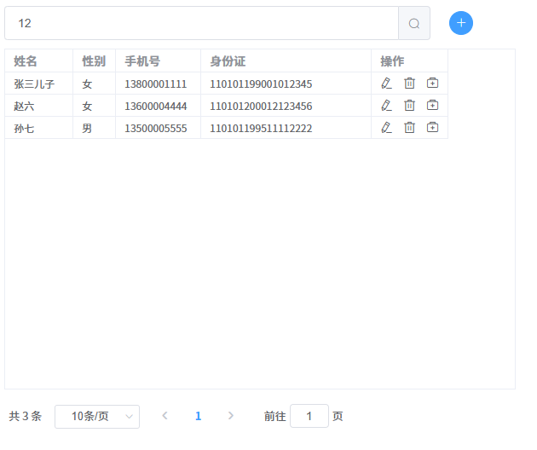
1.2 前端查询并展示数据
维护的患者信息：
patientInfo: {pname: '',
pgender: '',
pbirthday: '',
pidcard: '',
ptel: ''},
使用的web组件：
el-input
el-button
el-table
使用的接口：
Get /patient/keyword/<search_str>
Put /patient
Post /patient

Slide 8
2
科室信息数据查询，并映射成树形结构

Slide 9
2.1 数据库表结构
CREATE TABLE `hospitaldepartment` (
`officeid` varchar(10) NOT NULL,
`officename` varchar(45) CHARACTER SET utf8mb3 COLLATE utf8mb3_general_ci DEFAULT NULL,
`officetype` varchar(45) CHARACTER SET utf8mb3 COLLATE utf8mb3_general_ci DEFAULT NULL,
PRIMARY KEY (`officeid`)
) ENGINE=InnoDB DEFAULT CHARSET=utf8mb3

Slide 10
2.1 数据库表结构
-- 内科类科室
INSERT INTO hospitaldepartment (officeid, officename, officetype) VALUES
('0101', '普通内科', '内科'),('0102', '心血管内科', '内科'),('0103', '呼吸内科', '内科'),('0104', '消化内科', '内科'),('0105', '神经内科', '内科'),('0106', '内分泌科', '内科'),('0107', '肾内科', '内科'),('0108', '血液内科', '内科'),('0109', '感染科', '内科'),('0110', '风湿免疫科', '内科');
-- 外科类科室
INSERT INTO hospitaldepartment (officeid, officename, officetype) VALUES('0201', '普通外科', '外科'),('0202', '骨科', '外科'),('0203', '神经外科', '外科'),('0204', '心胸外科', '外科'),('0205', '泌尿外科', '外科'),('0206', '肝胆外科', '外科'),('0207', '烧伤整形科', '外科'),('0208', '血管外科', '外科'),('0209', '乳腺外科', '外科'),('0210', '肛肠外科', '外科');
insert into hospitaldepartment(officeid,officename,officetype)values('01','内科','内科'),('02','外科','外科')
;

Slide 11
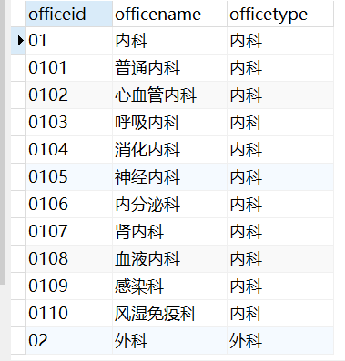
2.2 数据库得到的列表数据转化为树形结构数据
[{
label:’’,
value:’’,
children: [{
label : ’’,
value: ’’,
children[…]
}]
}]

Slide 12
3
获取所有医生信息数据

Slide 13
3.1 数据库表结构
医生数据即登录表tb_user
// 后端
@Override
public Iterable<User> findAll() {
return userRepository.findAll();
}
// 前端
// 获取所有医生信息
async getAllDoctor() {
const {data: res} = await this.$http.get('/user/all')
this.doctorNames = res.data
},

Slide 14
4
患者挂号

Slide 15
4.1 数据库表结构
CREATE TABLE `pati_out_visit` (
`Rid` varchar(15) NOT NULL COMMENT '挂号编码',
`Pid` varchar(20) DEFAULT NULL COMMENT '病人编号',
`Rtype` varchar(45) CHARACTER SET utf8mb3 COLLATE utf8mb3_general_ci DEFAULT NULL COMMENT '挂号类型',
`DpmtnNme` varchar(45) CHARACTER SET utf8mb3 COLLATE utf8mb3_general_ci DEFAULT NULL COMMENT '科室名称',
`DoctName` varchar(45) CHARACTER SET utf8mb3 COLLATE utf8mb3_general_ci DEFAULT NULL COMMENT '医生姓名',
`RegistDate` varchar(45) DEFAULT NULL COMMENT '就诊日期',
PRIMARY KEY (`Rid`)
) ENGINE=InnoDB DEFAULT CHARSET=utf8mb3 COMMENT='患者挂号表'
;

Slide 16
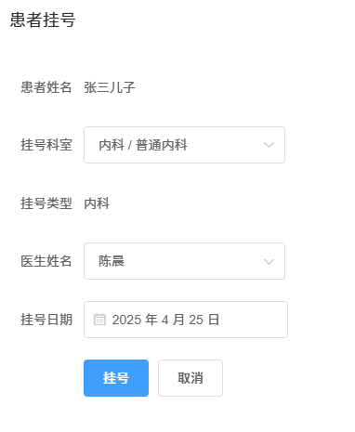
4.2 挂号表单
维护的数据：
departmentTreeData
departmentCodeMap
visitInfo
Rid的产生
formatDateTimeToYYMMDDHHMMSS()
使用的web组件：
el-cascade
el-date-picker
使用的接口：
Post /outvisit

Slide 17
5
实验任务

Slide 18
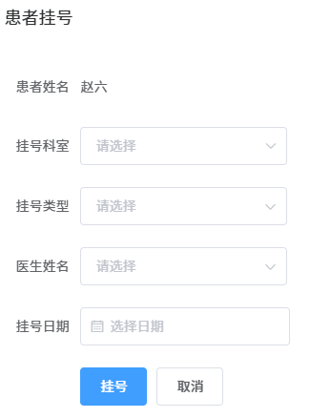
5.1 优化挂号表单
将挂号表单改成如图样式
挂号类型为普通或专家
根据挂号类型过滤医生下拉框中的候选项

Slide 19
Q&A

